Slide 1



专业互联网
IT
教育服务平台
[咕泡学院]
Netty实战及源码分析-NIO
做技术人的指路明灯，职场生涯的精神导师！
做技术人的指路明灯,做职场生涯的精神导师 咕泡学院官网:http://www.gupaoedu.com

Slide 2

课程目标

Slide 3
课程目标
专业互联网
NIO
IT
教育服务平台
5
1
4
2
3
Java NIO Selector
Reactor模型
Java NIO Channel
Java NIO Buffer
Java NIO 通道之间的数据传输

Slide 4
NIO概述

Slide 5
NIO概述
专业互联网
IT
教育服务平台
35%
10%
40%
什么是NIO
内核空间与用户空间
内核缓冲与进程缓冲
15%
75%
同步与异步
阻塞与非阻塞

Slide 6
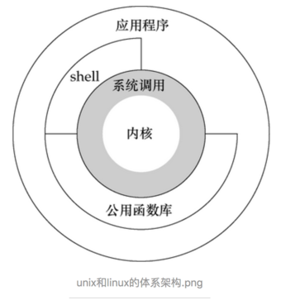
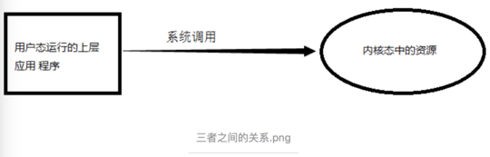
NIO概述
专业互联网
关于linux的内核态和用户态
IT
教育服务平台

Slide 7
NIO概述
专业互联网
IT
IO分类
教育服务平台
BIO:阻塞IO
异步IO
NIO:非阻塞IO
同步IO

Slide 8
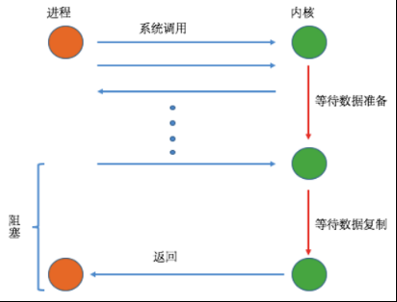
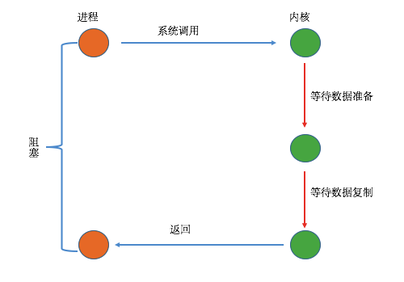
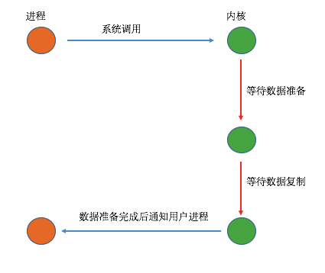
NIO概述
专业互联网
IT
那么什么是阻塞IO、非阻塞IO、同步IO、异步IO呢？
教育服务平台

Slide 9

java NIO核心组件
专业互联网
核心组件
channel
buffer
selector
unsafe
IT
教育服务平台

Slide 10
Java NIO Channel

Slide 11
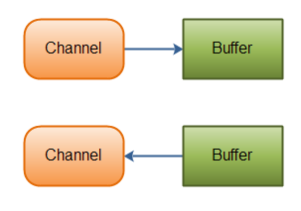
Java NIO Channel
专业互联网
IT
FileChannel
DatagramChannel
SocketChannel
ServerSocketChannel
教育服务平台

Slide 12
Java NIO Buffer

Slide 13
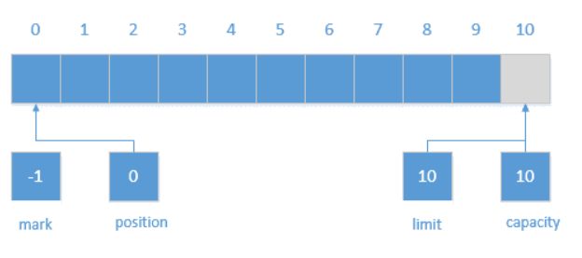
Java NIO Buffer
专业互联网
IT
教育服务平台
A：开辟缓冲区
capacity
position
limit

Slide 14
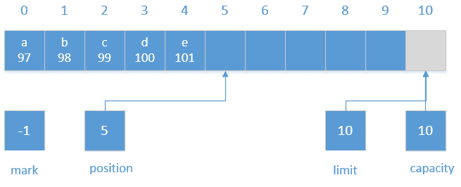
Java NIO Buffer
专业互联网
IT
教育服务平台
B：put() 方法
capacity
position
limit

Slide 15
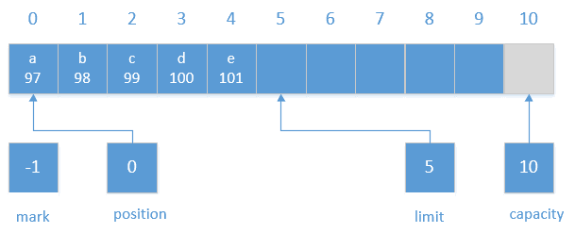
Java NIO Buffer
专业互联网
IT
教育服务平台
C：flip() 方法
capacity
position
limit

Slide 16
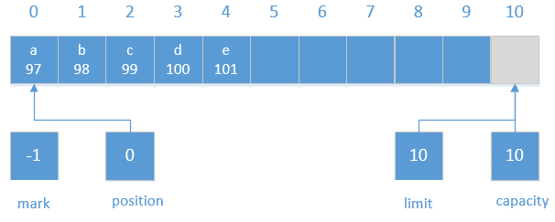
Java NIO Buffer
专业互联网
IT
教育服务平台
d：rewind() 方法
capacity
position
limit

Slide 17
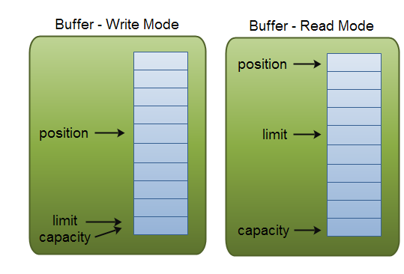
Java NIO Buffer
专业互联网
读写模型
IT
教育服务平台
capacity
position
limit

Slide 18
Java NIO 通道之间的数据传输

Slide 19
专业互联网
Java NIO 通道之间的数据传输
IT
教育服务平台
在Java NIO中，如果两个通道中有一个是FileChannel，那你可以直接将数据从一个channel传输到另外一个channel。
transferFrom()
A
B
transferTo()

Slide 20
Java NIO Selector

Slide 21
Java NIO Selector
专业互联网
IT
教育服务平台
Selector的创建
向Selector注册通道
通过Selector选择通道
完整的示例
Selector的创建
向Selector注册通道
通过Selector选择通道
完整的示例

Slide 22
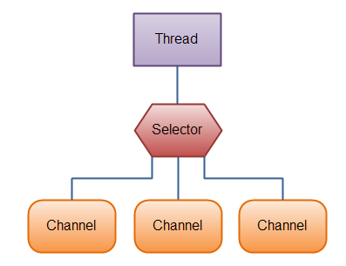
Java NIO Selector
专业互联网
IT
教育服务平台

Slide 23
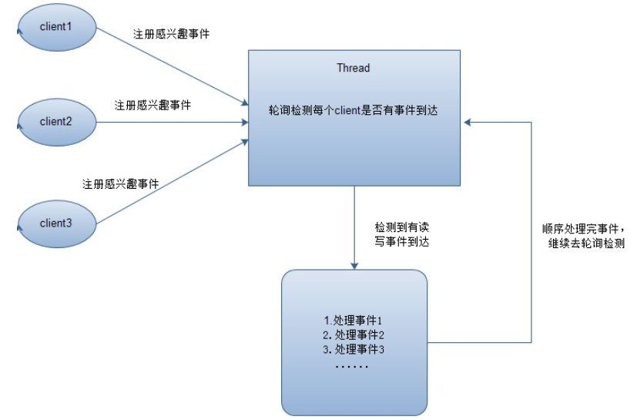
Java NIO Selector
connect read write
专业互联网
IT
教育服务平台

Slide 24
Reactor模型

Slide 25
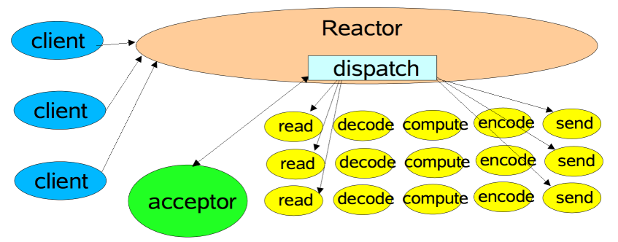
Reactor模型
专业互联网
IT
教育服务平台

Slide 26
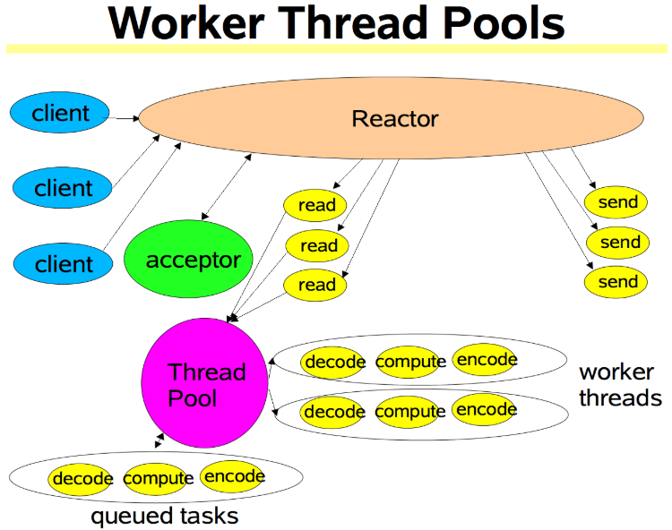
Reactor模型
专业互联网
IT
教育服务平台

Slide 27
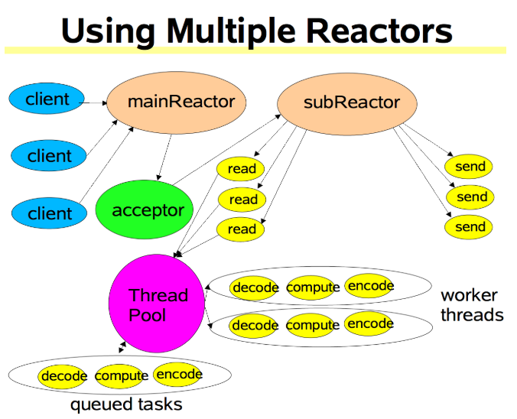
Reactor模型
专业互联网
IT
教育服务平台

Slide 28
Reactor模型
专业互联网
Reactor中的组件
Selector
IT
教育服务平台
Reactor:Reactor是IO事件的派发者。
Acceptor:Acceptor接受client连接，建立对应client的Handler，并向Reactor注册此Handler。
Handler:和一个client通讯的实体，按这样的过程实现业务的处理

Slide 29

专业互联网
IT
教育服务平台
谢 谢 观 看
我是大白，我在咕泡学院等你！
做技术人的指路明灯,做职场生涯的精神导师 泡学院官网:http://www.gupaoedu.com

